Slide 1
Úvod do studia televizních formátů
II. přednáška

Slide 2
Charakteristika současné televize a jejích vyprávěcích forem
co je typické pro současnou televizní kulturu vlastně ani nelze formulovat
existuje velké množství různorodých publik s různými praktikami, stejně tak vedle sebe koexistují konvenční a tradiční televizní pořady či způsoby jejich sledování na straně jedné a zcela nové varianty téhož na straně druhé
díky globálnímu trhu s televizními pořady a realitou distribučních kanálů překračujících hranice národních států se do velké míry smazaly hranice mezi regiony
hlavními charakteristikami jsou pluralita, polysémie a mnohovrstevnatost

Slide 3
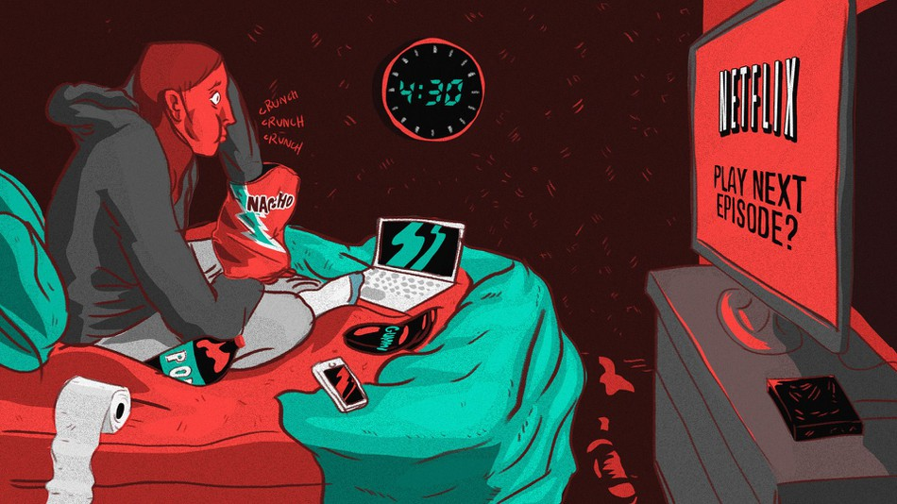
1. Divácká recepce
překlenutí tradičního recepčního kontextu (TV coby rodinného média sledovaného v obývacím pokoji)
posun domácností směrem k vlastnictví většího množství televizních přijímačů
různá přehrávací zařízení s odlišným rozhraním, které jim nabízí možnost nových a interaktivnějších diváckých praktik
televizní obsahy dnes kromě obývacího pokoje konzumujeme ve vlacích, letadlech, čekárnách, restauracích, školních učebnách apod.

Slide 4
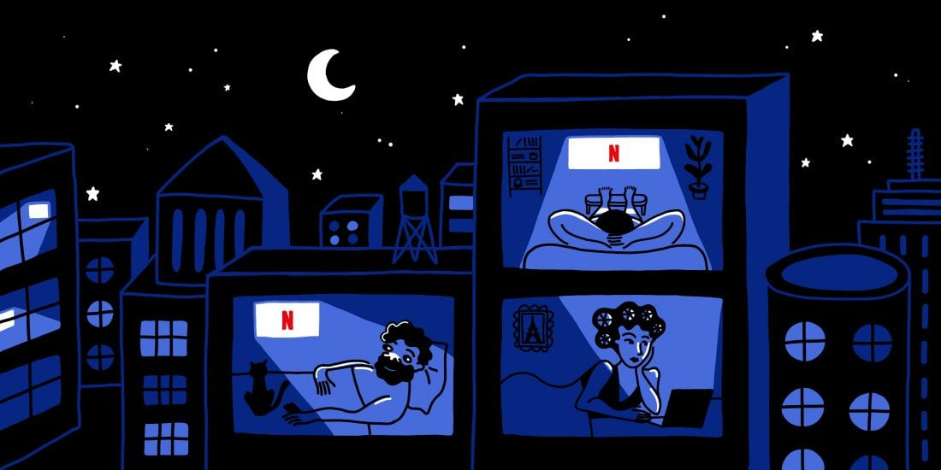
2. Segmentace publik
současná televizní kultura již prakticky nezná ideu masového publika
díky velkému nárůstu konkurence jsou dnes diváci rozděleni spíše na malé skupiny, které jsou oddané určitým pořadům či kanálům
cílům oslovit taková jasněji definovaná publika jsou pak podřízeny i marketingové strategie samotných televizních stanic či VoD služeb, které takovým menším publikům nabízejí jak své produkty (jednotlivé pořady či předplatné kanálu)

Slide 5
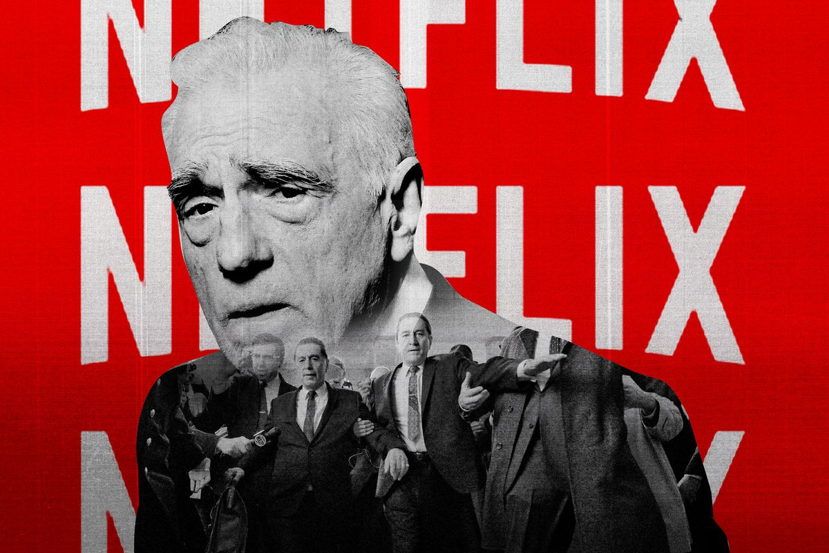
3. Rostoucí kulturní a umělecká legitimita televize
kdysi tak prosazovaná kvalitativní hranice mezi kinematografií a televizí je překonaná
mezi oběma průmysly zcela volně migrují tvůrčí pracovníci, včetně ikonických „auteurů“ filmového plátna
seriálovému vyprávění již není vyčítána jeho „nekonečnost“, ale v této vlastnosti mnozí vidí potenciál vyprávět příběhy „jinak“, nikoli nutně rozmělněně a bezcílně
díky zlevnění počítačových efektů si i televizní produkce může dovolit vyšší produkční hodnoty svých pořadů, s rozšířením kvalitních zobrazovacích zařízení se také mnohem větší důraz klade na televizní styl

Slide 6
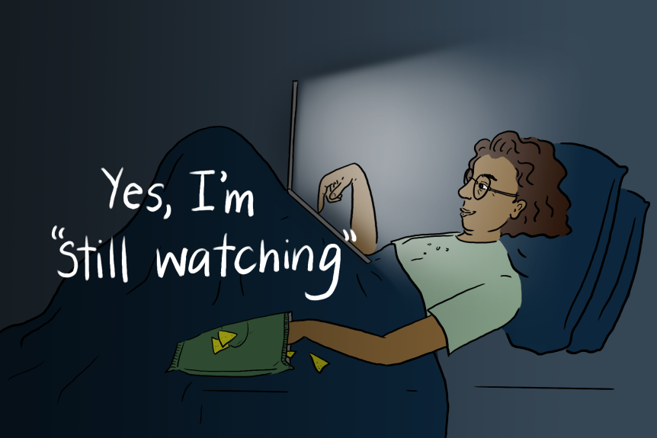
4. Paralelní existence flow TV
ačkoli je současná televizní kultura poznamenaná nástupem bezprecedentní volnosti diváka a možností interaktivity díky distribučním platformám, jako jsou VoD či P2P sítě, stále velké množství diváků konzumuje televizní pořady v rámci toku, často dokonce pouze prostě jen sledují televizi, ne pořad

Slide 7
4. Paralelní existence flow TV
ačkoli je současná televizní kultura poznamenaná nástupem bezprecedentní volnosti diváka a možností interaktivity díky distribučním platformám, jako jsou VoD či P2P sítě, stále velké množství diváků konzumuje televizní pořady v rámci toku, často dokonce pouze prostě jen sledují televizi, ne pořad

Slide 8
5. Live televize
živý přenos byl kdysi technologickou nutností, dodnes má ale punc přidané hodnoty televizního média
sloučení času průběhu události a jejího mediovaného sledování je zcela zásadní atrakcí a právě sledovanost živých přenosů a živě vysílaných pořadů typu sport či zpravodajství je toho důkazem
s nástupem nových technologií a nástrojů, jako je internet, mobilní telefony a sociální sítě, došlo navíc k posílení interaktivity, která je důležitá pro budování vztahu mezi médiem a divákem
tzv. „architektura divácké participace v současné mediální kultuře“ je klíčovou strategií pro zisk oddaného publika a charakteristika živé televize je pro takové vtahování diváků důležitým komunikačním elementem

Slide 9
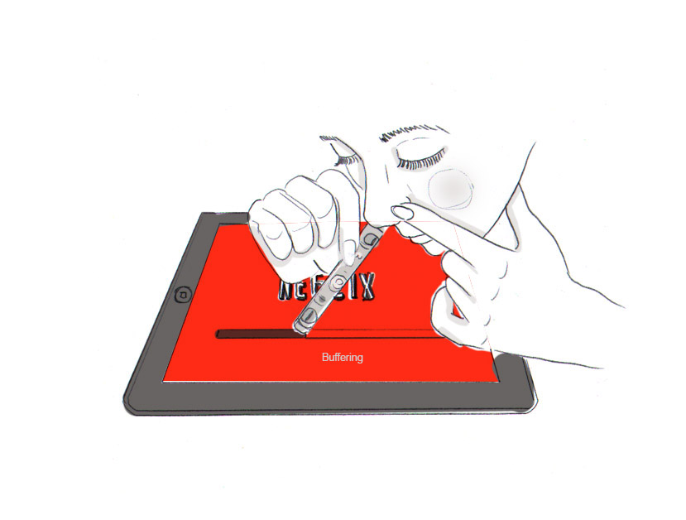
6. Tradiční žánry a hybridizace
televize je vysoce kompetitivní prostředí, což zvyšuje její dynamiku při hledání inovací
přesto v jejím rámci nalezneme řadu tradičních a relativně neměnných pořadů, jakými jsou fikční žánry typu sitcom, soap opera, sci-fi či faktuální pořady jako zpravodajství či sportovní přenosy
jednoduše řečeno, televize je tak různorodé a heterogenní médium, že se v něm zcela přirozeně vyvažuje konzervativní perpektiva a tradice na straně jedné a příklon k experimentování, míchání žánrů a vzniku hybridních formátů na straně druhé.

Slide 10
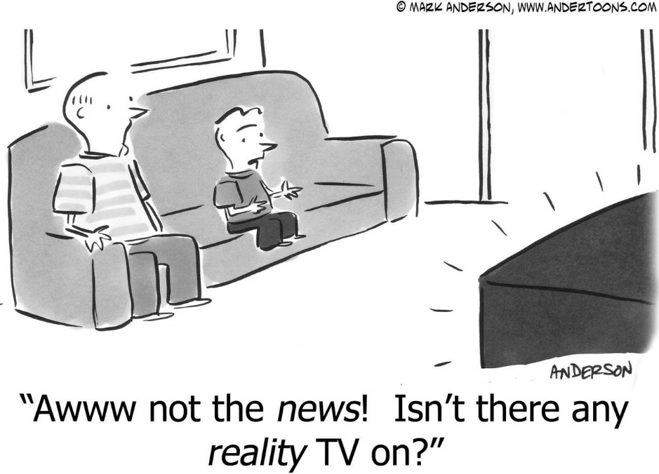
7. Zásadní význam reality TV
od 90. let se profil televize výrazně proměnil díky nástupu reality pořadů do televizního primetime
tato forma produkčně méně nákladných pořadů si získala velkou diváckou odezvu a stala se pro televizní producenty východiskem v rámci stále se přiostřujícícho konkurenčního boje
„příběhy“ nás samotných, které můžeme sledovat s dojetím i škodolibostí, se staly fenoménem
pořady jako Big Brother či Survivor vstupují do x-tých sezón svého vysílání a pro původní i nové generace diváků jsou přesto stále atraktivní
úspěch vyprovokoval tvůrce, aby televizní prostor atakovali mnohem odvážnějšími a experimentálnějšími způsoby vyprávění, jimiž budou demonstrovat to, co reality TV nikdy nedokáže – pevnou scenáristickou kontrolu nad děním na obrazovce.

Slide 11
8. Posouvání estetických norem (komplexita, explicitní zobrazování, důraz na TV styl)
s celkovou proměnou televizního trhu, která v USA a západní Evropě začala v 90. letech,došlo k cílení na menší publika, z nichž některá vyžadují náročnější televizní pořady a jsou ochotná za takové pořady zaplatit
řada pořadů, které využívají mnohem složitějších a divácky náročnějších vyprávěcích postupů, které evokují experimentální přístupy uměleckého filmu, důraze na preciznější práci s filmovým stylem (prací s mizanscénou, střihovými postupy atd.).
divácká pozornost věnovaná sledování takových „náročnějších“,komplexních pořadů je pak mnohem větší (ustupuje tedy do pozadí fenomén „rozptýleného“ diváctví) a divák teoreticky může mnohem více ocenit preciznější zpracování
výrazně kupředu se také posunula kvalita záznamové a zobrazovací technologie, takže na kvalitních velkoformátových obrazovkách je možné registrovat mnohem větší množství vizuálních informací, než tomu bylo v minulosti
došlo také k porušení některých tabu rodinného televizního média. Obrazovka se otevřela explicitnějším způsobům zobrazování těla, sexuality a násilí, centrem vyprávění se stali hrdinové zastupující kdysi vylučované LGBTQA minority, mnohem akceptovanějším se stal „bad language“,
poměrně běžně se jako protagonisté objevují ambivaletní charaktery (těžko si představit, že by v minulém století mohl být hlavním a vlastně sympatickým hrdinou sériový vrah)

Slide 12
Vidíme jemné rozdíly?

Slide 13
9. Konkurence
celý mediální trh se v současnosti zaměřuje na boj o pozornost uživatelů
vedle kinematografie a televize stojí další dodavatelé zábavy, jakými je internet a zejména pak herní průmysl, který svým významem dnes dokonce začíná ostatní zastiňovat
uspět na tomto trhu je tak dnes čím dál náročnější, a televizní průmysl proto musí často experimentovat (viz multiplatformita a crossmedia povaha TV pořadů).

Slide 14
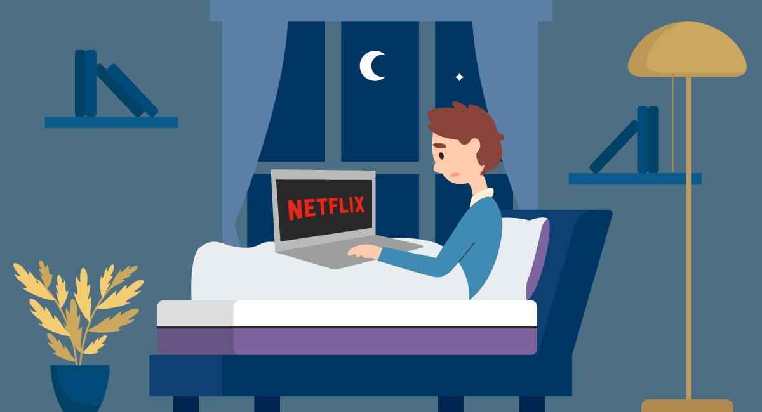
10. Multiplatformita, konvergence médií
projekty se již dávno nespoléhají jen na svůj život na televizní obrazovce
producenti vytvářejí další produkty vázané na pořad, které jsou určeny pro další platformy, skrze něž diváci přistupují k mediálním obsahům: oficiální webové stránky pořadu a jejich microsite, počítačové hry, internetové kvízy a ankety, elektronické encyklopedie, oficiální průvodce, soundtracky, vznikají webisody, aplikace pro mobilní telefony a tablety apod.
díky digitální povaze dnešní mediální krajiny je velmi těžké definovat rozdíly mezi takovými platformami, jako jsou televize, web, rozhlas ad.
dochází k tzv. konvergenci (slučování mediálních typů, respektive ztrátě jejich specifik) představující větší flexibilitu v přenášení a ukládání digitalizovaných dat: pořad tak současně prochází televizí, internetem, osobními přehrávacími zařízeními a dalšími digitálními platformami, což mnohem více odpovídá diváckým potřebám stále většího množství lidí.

Slide 15
Úkoly na příště
TEXT
Mittel, Jason. 2006. Narrative Complexity in Contemporary American Television. In: The Velvet Light Trap, č. 58, s. 29–40.
DOPLŇUJÍCÍ VIDEA (zde nebo v MS TEAMS)
(1) How Netflix Is Killing Traditional TV
https://www.youtube.com/watch?v=fBafi8PsaHo
(2) How Does Netflix Work?
https://www.youtube.com/watch?v=YXQpgAAeLM4

